Slide 1
Projekt inżynierski Aplikacja internetowa do analizy danych z eksperymentów real-time PCR
Autor: Jakub Porc
Kierujący pracą: Dr inż. Sebastian Student

Slide 2
Wprowadzenie
Eksperyment real-time PCR jest popularną techniką laboratoryjną ze względu na jego szerokie zastosowanie w wielu dziedzinach biologii molekularnej.
Do analizy wyników tego doświadczenia konieczne jest zastosowanie metod komputerowych.
Przetwarzanie danych z tego eksperymentu może być źródłem problemów dla osób nie mających doświadczenia w tej dziedzinie, dlatego istnieje konieczność stworzenia narzędzi ułatwiających i przyspieszających analizę.

Slide 3
Cel projektu inżynierskiego
Celem tego projektu jest stworzenie interaktywnej aplikacji internetowej, której zadaniem jest analiza danych z eksperymentu real-time PCR.
Aplikacja powinna być prosta w obsłudze i pozwalać na szybką i wygodną prezentację wyników.
Powinna wykorzystywać metodę Pfaffl i pozwalać na wykorzystanie wielu genów referencyjnych.

Slide 4
Cel projektu inżynierskiego cd.
Program powinien być łatwo dostępny.
Interfejs użytkownika powinien być przejrzysty i czytelny.
Zaplanowano również generowanie wykresów pudełkowych dla próbek.

Slide 5
PCR i real-time PCR
PCR to jedna z najbardziej popularnych technik w biologii molekularnej, dzięki której można otrzymać znaczną ilość określonego fragmentu DNA.
Real-time PCR pozwala dodatkowo na pomiar ilości amplikonu w czasie dzięki pomiarowi fluorescencji pochodzącej od odpowiedniego barwnika lub sondy.

Slide 6
Metody pomiaru poziomu ekspresji genów
Metoda absolutna
Pozwala na określenie dokładnej ilości materiału w określonych jednostkach.
Wykorzystuje krzywą kalibracyjną sporządzoną dla znanych ilości materiału w próbkach.
Metoda względna
Pozwala na określenie stosunku ilości próbki względem próby referencyjnej.
Wykorzystuje różne modele matematyczne do wyznaczenia różnicy.

Slide 7

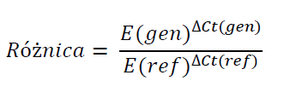
Metoda Pfaffl
W przeciwieństwie do innych metod wykorzystuje się wartość wydajności reakcji.
W pierwszym etapie dokonuje się obliczenia różnicy między kalibratorem i próbą.
Następnie określa się różnicę w ekspresji korzystając ze wzoru:

Slide 8
Opis i struktura aplikacji
Aplikacja składa się z 3 skryptów i kilku obrazów.
W ui zawarty jest wygląd interfejsu użytkownika.
W serwerze wykonywane są generacje wyników.
W skrypcie funkcja1.R zaimplementowano metodę Pfaffl.

Slide 9
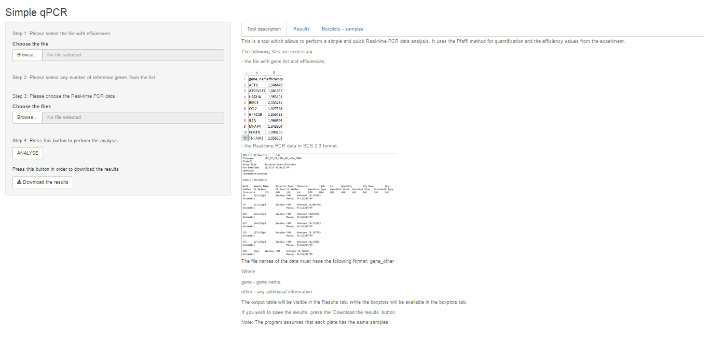
Wygląd aplikacji

Slide 10
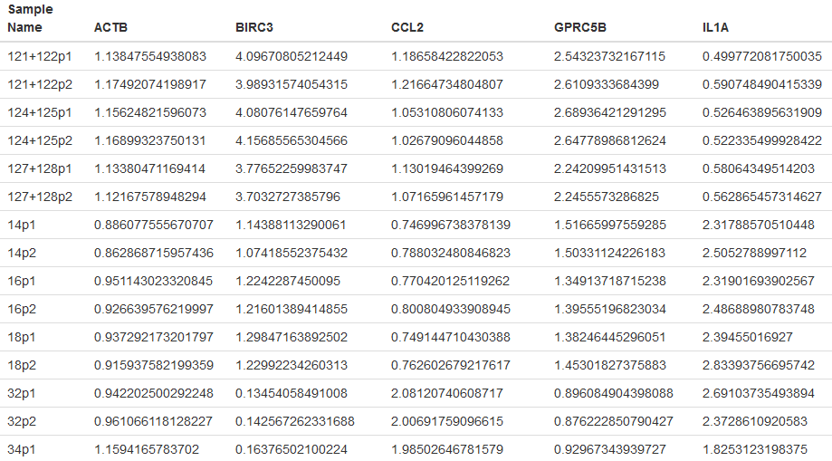
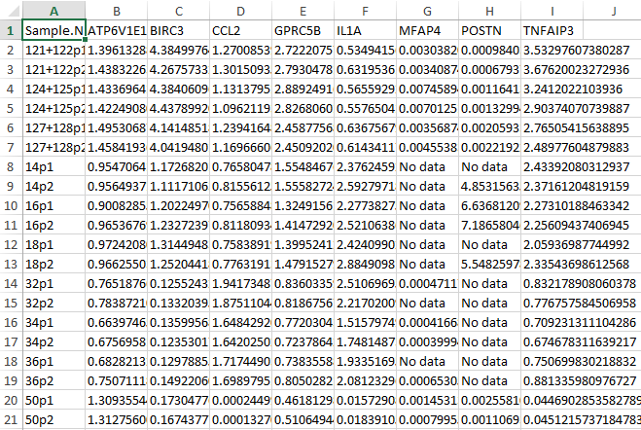
Wyniki

Slide 11
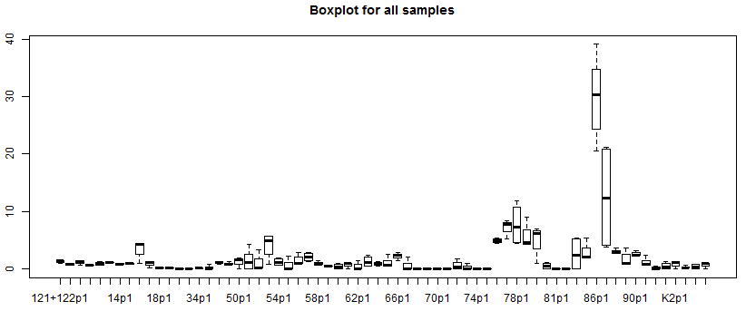
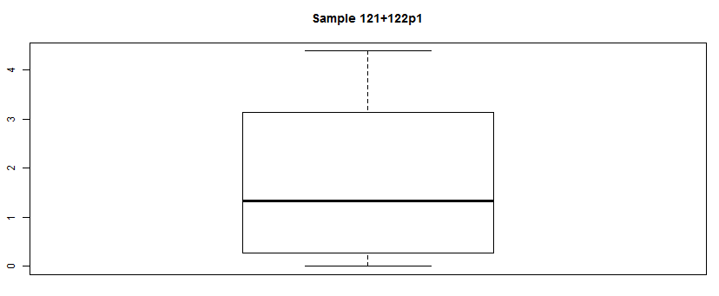
Wyniki cd.

Slide 12
Podsumowanie
Wykonana aplikacja spełnia założenia i cele projektu.
Stworzono przejrzysty i czytelny interfejs użytkownika.
Analiza danych jest prosta i szybka.
Wykorzystana metoda Pfaffl pozwala na wykorzystanie wielu genów referencyjnych.
Aplikacja została umieszczona na serwerze.
Program generuje wykresy pudełkowe ułatwiające analizę.

